Slide 1

MakerSpace Smart Meter Vernetzte Aufnahme und Darstellung von Umweltdaten

Slide 2
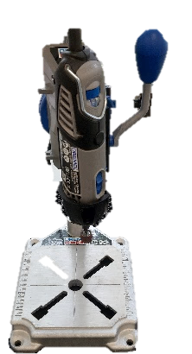
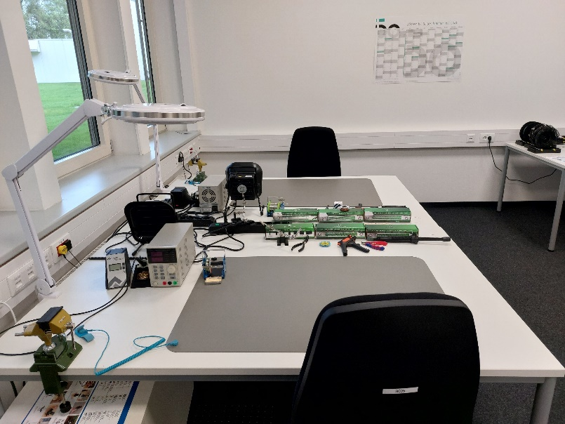
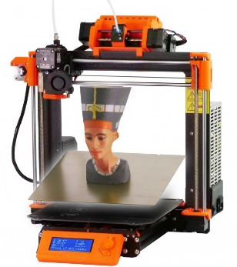
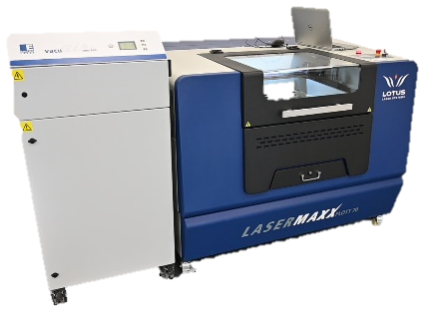
Makerspace als offenes Labor für Eure Projekte
Er befindet sich zur Zeit im Aufbau und bietet:
Ausstattung wie Werkzeuge, Geräte, …
Notes:
Zur Zeit im Aufbau Laufzeit 2 Jahre, Start im Sommer 2020
Im Folgenden Beispielprojekte

Slide 3
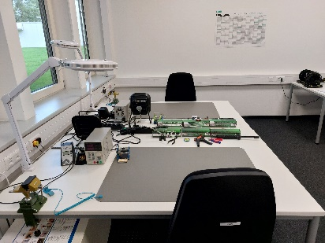
Makerspace als offenes Labor für Eure Projekte
Makerspace ist ein interdisziplinäres Lehrprojekt (ILP) des Fachbereichs
Er befindet sich zur Zeit im Aufbau und bietet:
Ausstattung wie Werkzeuge, Geräte, …
Betreuung, Unterstützung und Austausch
Notes:
Zur Zeit im Aufbau Laufzeit 2 Jahre, Start im Sommer 2020
Im Folgenden Beispielprojekte

Slide 4
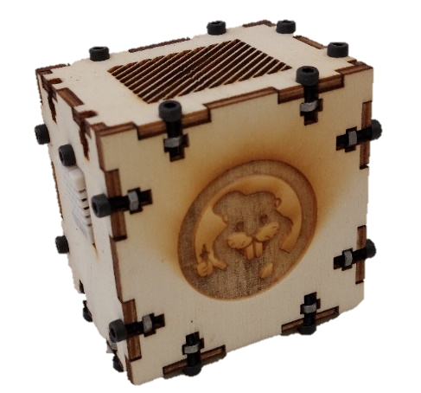
Makerspace als offenes Labor für Eure Projekte
Makerspace ist ein interdisziplinäres Lehrprojekt (ILP) des Fachbereichs
Er befindet sich zur Zeit im Aufbau und bietet:
Ausstattung wie Werkzeuge, Geräte, …
Betreuung, Unterstützung und Austausch
Projekte für Erstsemester
Notes:
Zur Zeit im Aufbau Laufzeit 2 Jahre, Start im Sommer 2020
Im Folgenden Beispielprojekte

Slide 5
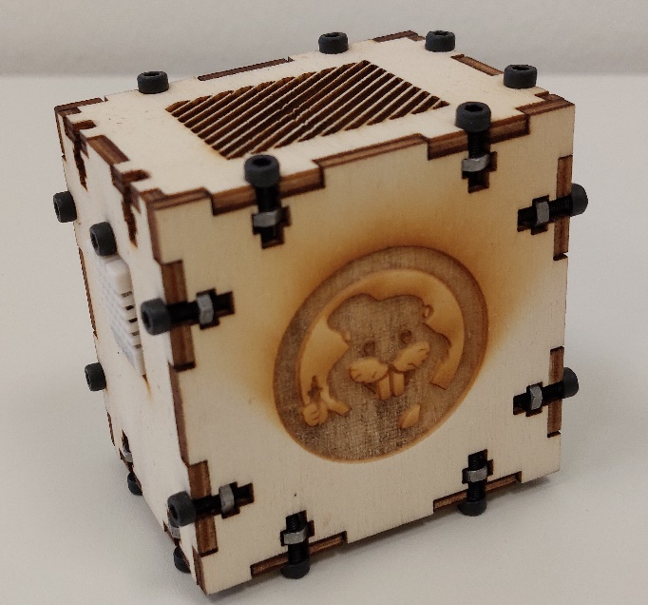
Erstsemester Projekt Smart Meter
Verlosung von 50 Bausätzen
Woraus besteht ein Bausatz
ESP8266
Gehäuse + Schrauben + Kabel
Temperatur und Luftfeuchtigkeitssensor DHT22
Was macht das Gerät
Temperatur
Luftfeuchtigkeit
Daten versenden

Slide 6

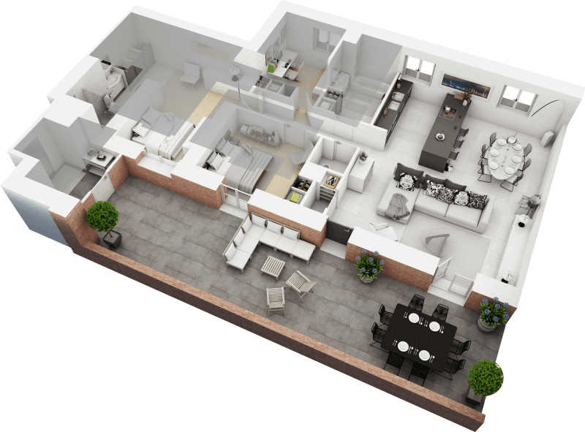


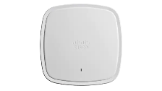
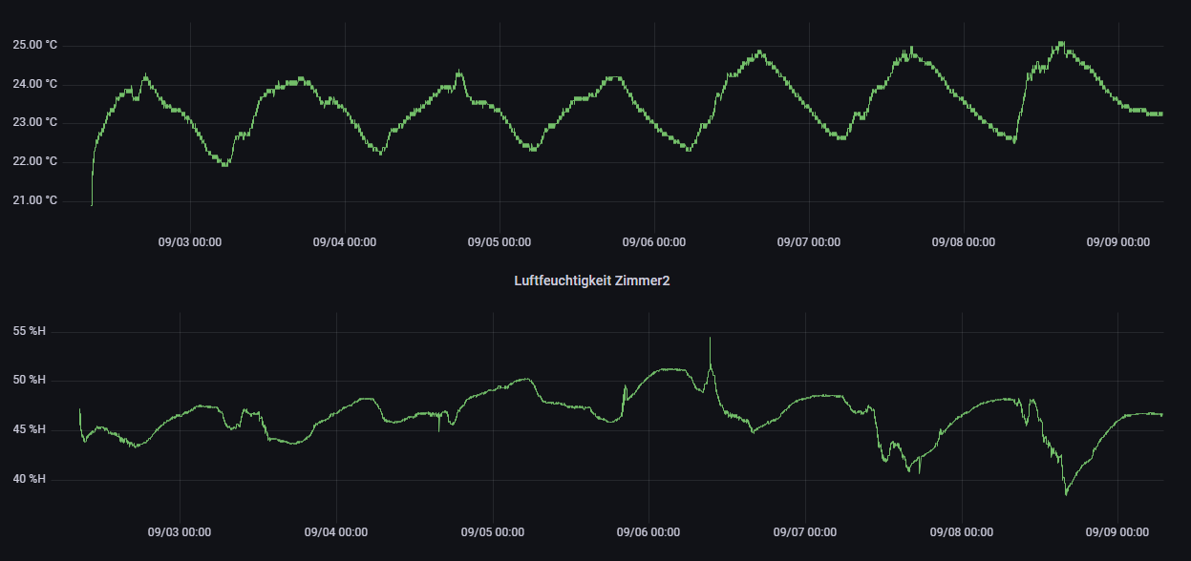

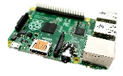
Erstsemester Projekt Smart Meter
Einsatz als Umweltsensor in Kombination mit einem fd Rasperry Pi und einem Router
Aufnahme der Sensordaten und Weiterleiten der Daten per WLAN an einen Raspberry PI
Router wird als Verbindungsglied benutzt
Der Raspberry Pi wird als Server benutzt
Speichern der Daten in einer Datenbank
Darstellung der Daten über einen Webbrowser

Slide 7
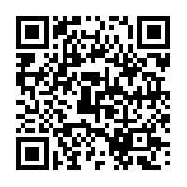
Erstsemester Projekt Smart Meter
Was könnt ihr dort lernen?
Python programmieren
Programmieren mit der Arduino IDE
Löten
Speichern und Darstellen von Messwerten
Vorkenntnisse sind nicht nötig
Voraussetzungen für die Teilnahme
Netzteil
µUSB Kabel
Raspberry Pi
Verlosung über den Ilias Kurs Makerspace: https://www.ili.fh-aachen.de/goto_elearning_crs_815006.html
Aufbau und Installation in kleinen Gruppen
mit Unterstützung der MakerSpace Mitarbeiter

Slide 8
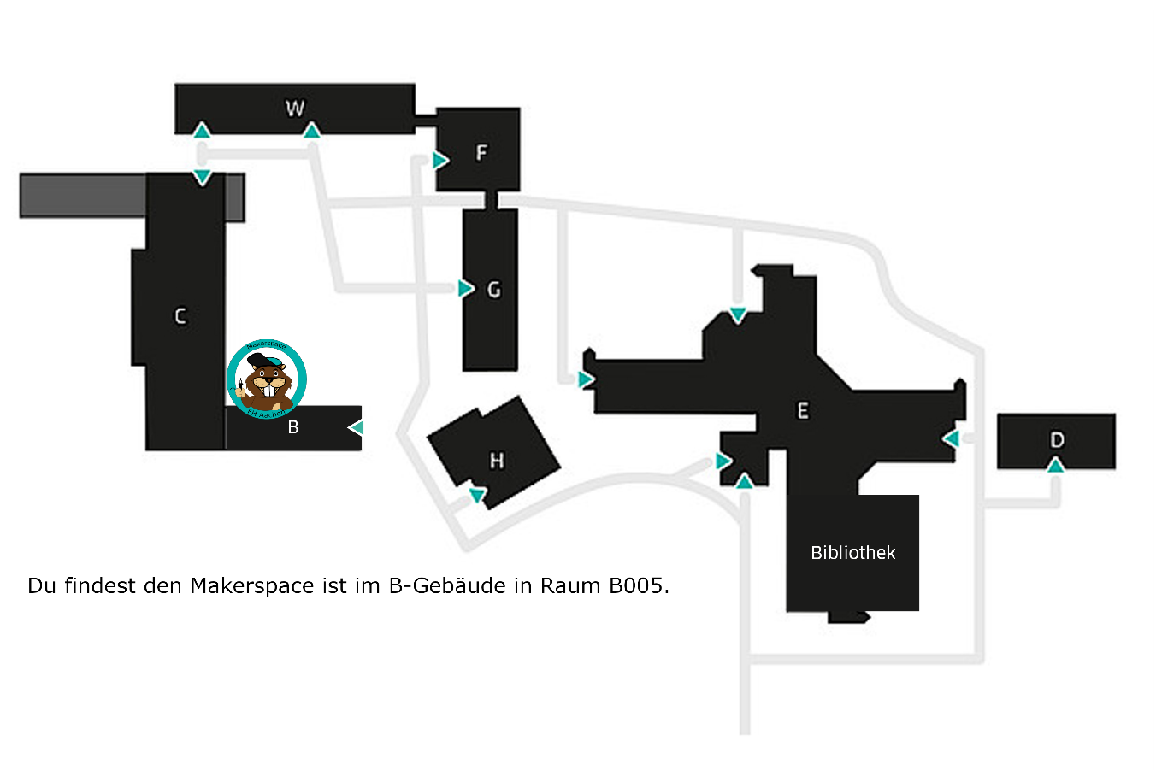
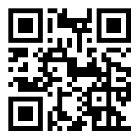
Kommt vorbei und macht mit bei der Smart Meter Verlosung! T +49 241 6009 54437 makerspace@fh-aachen.de https://makerspace.fh-aachen.de/
Ilias-Kurs mit Verlosung
https://makerspace.fh-aachen.de

